Slide 1
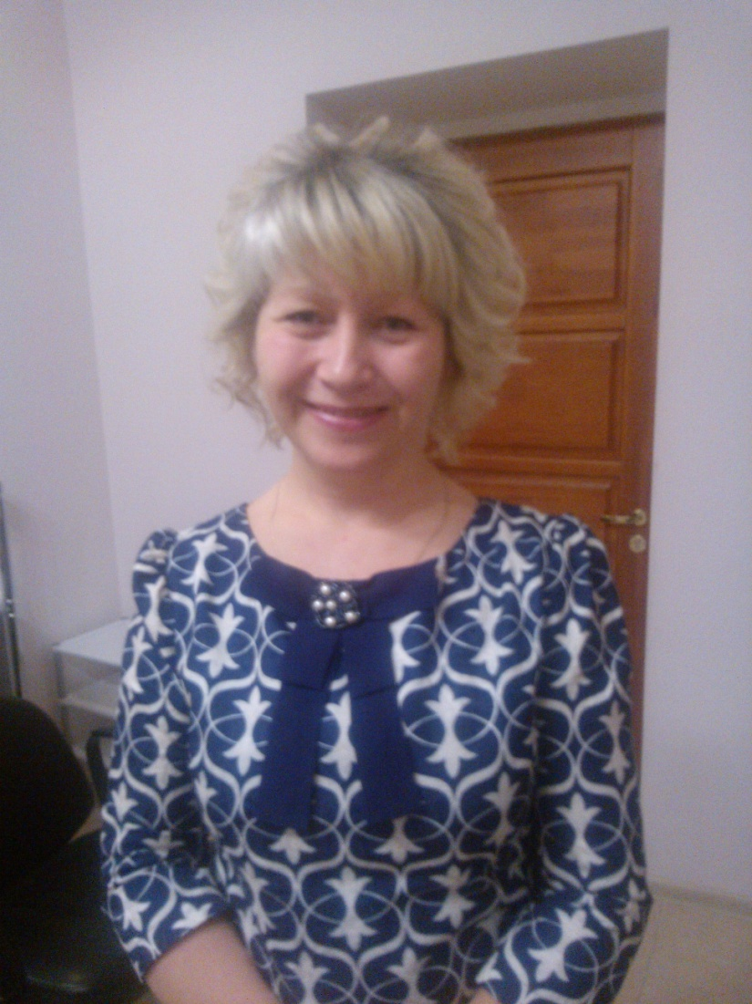
МУНИЦИПАЛЬНОЕ КАЗЁННОЕ ДОШКОЛЬНОЕ ОБРАЗОВАТЕЛЬНОЕ УЧРЕЖДЕНИЕ «ДЕТСКИЙ САД «НЕПОСЕДЫ»
ПОРТФОЛИО ВОСПИТАТЕЛЯ БАЙНАЗАРОВОЙ ТАТЬЯНЫ АНАТОЛЬЕВНЫ

Slide 2
ЛИЧНЫЕ СВЕДЕНИЯ
Образование: Высшее
Наименование учебного заведения: Тюменский
государственный университет
Специальность: Педагогика и психология
Квалификация: Педагог - психолог
Год окончания: 2003г.
Стаж педагогической работы: 17 лет
Стаж работы в МКДОУ «ДС «Непоседы»: 1год

Slide 3
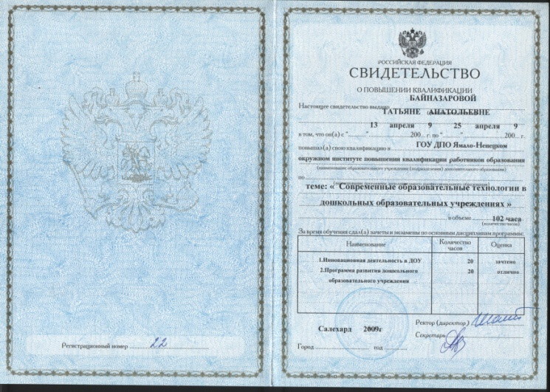
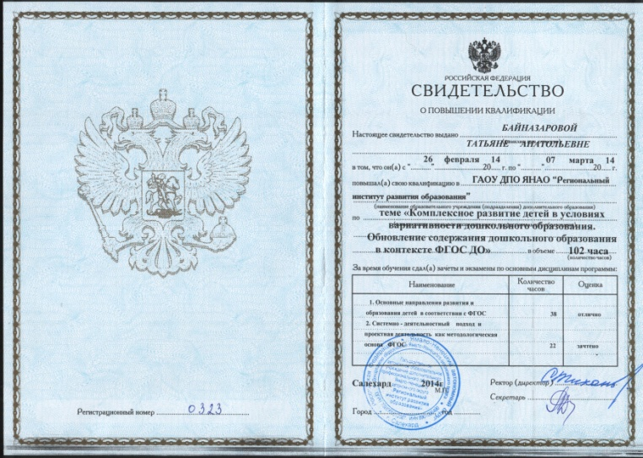
КУРСЫ ПОВЫШЕНИЯ КВАЛИФИКАЦИИ
2009 – «Современные образовательные технологии в дошкольных образовательных учреждениях» (ГОУ ДПО Ямало-Ненецком окружном институте повышения квалификации работников образования)
2014 – «Комплексное развитие детей в условиях вариативности дошкольного образования в контексте ФГОС ДО» (ГАОУ ДПО ЯНАО «Региональный институт развития образования»)

Slide 4
Моё профессиональное кредо
Научить ребёнка – это создать ему условия
для полного овладения своими
собственными способностями.
(Л.В.Макаруль)

Slide 5
НОРМАТИВНО – ПРАВОВЫЕ ДОКУМЕНТЫ
Конвенция ООН о правах ребенка от 20.11.1989
Федеральный закон «Об образовании в Российской Федерации»
от 29.12.2012 № 273
Федеральный закон «Об основах системы профилактики, безнадзорности и правонарушений несовершеннолетних» от 24.06.1999 № 120
Федеральный закон «Об основных гарантиях прав ребенка в РФ» от 24.07.1998 № 124
Федеральный государственный образовательный стандарт дошкольного образования (утвержден приказом Минобрнауки от 17.10.2013 № 1155)
Программа развития системы образования ЯНАО на 2011-2015 годы
Устав МКДОУ «ДС «Непоседы» (утвержден постановлением Администрации города от 27.02.2014 № 96)
Основная образовательная программа МКДОУ «ДС «Непоседы» (утверждена приказом от 01.07.14. №10)

Slide 6
Программно-методическое обеспечение
Основная общеобразовательная
программа дошкольного образования
Программа «От рождения до школы»
под редакцией Н.Е.Вераксы,
Т.С.Комаровой, М.А.Васильевой
Утверждена
Приказом заведующего
МКДОУ «ДС «Непоседы»
от 01.07.14 №6
Создание благоприятных условий для полноценного проживания ребенком дошкольного детства, формирование основ базовой культуры личности, всестороннее развитие психических и физических качеств в соответствии с возрастными и индивидуальными особенностями, подготовка к жизни в современном обществе, к обучению в школе, обеспечение безопасности жизнедеятельности дошкольника.

Slide 7
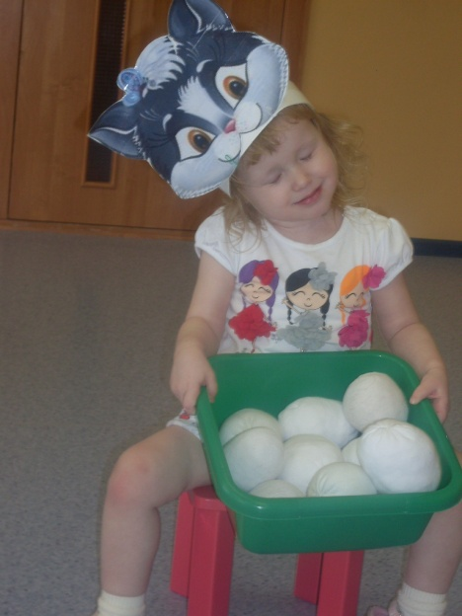
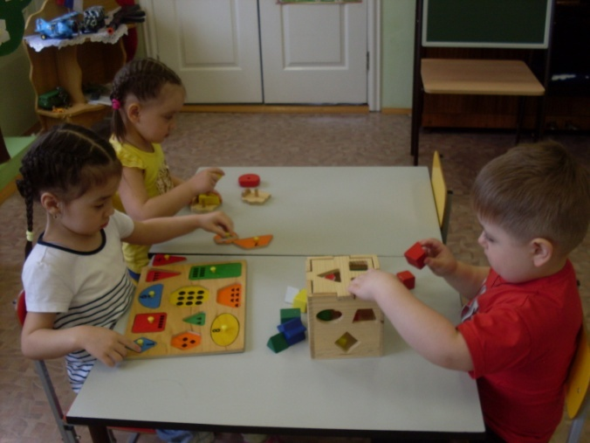
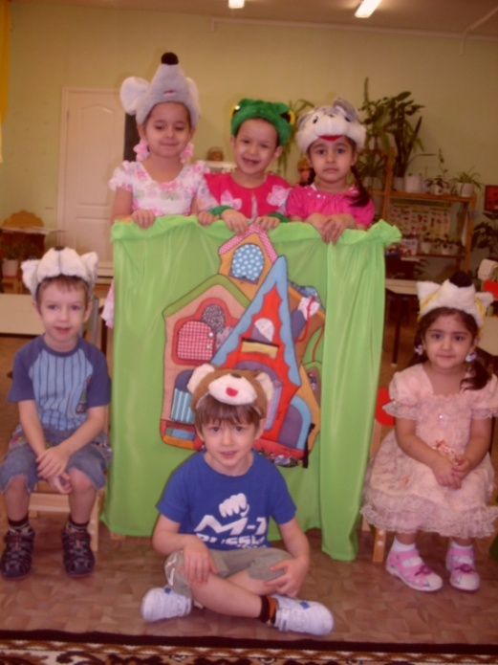
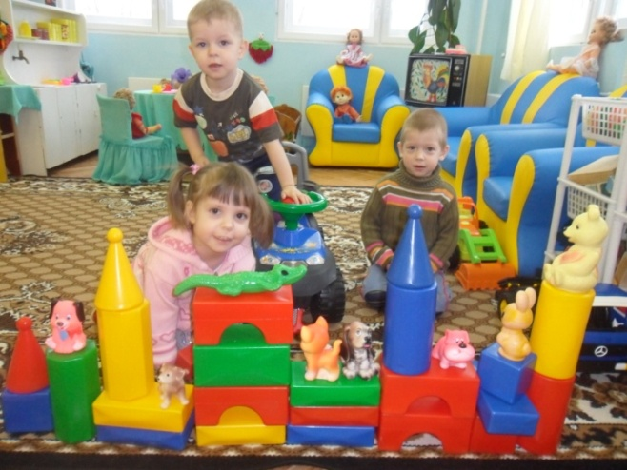
Социоигровые технологии
спонтанные детские объединения
по половому признаку
по коммуникативному признаку
по какому-либо общему признаку, сходству, жизненным ситуациям, действиям
по наглядному материалу
путём образования пар, троек, четвёрок, шестёрок по общему делу
по общему развитию
по темпу выполнения

Slide 8
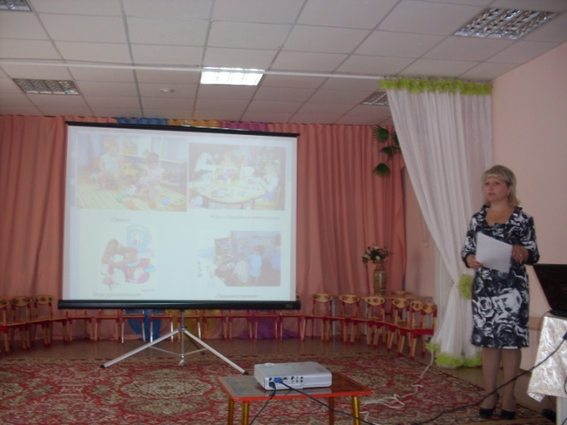
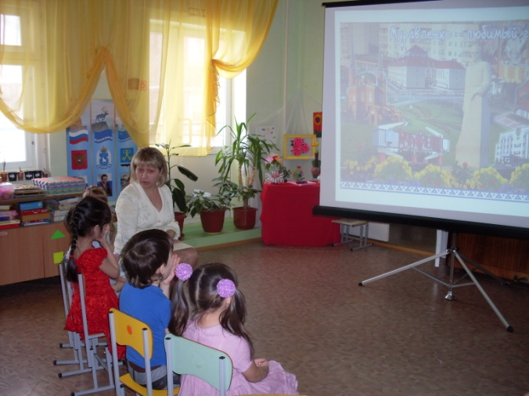
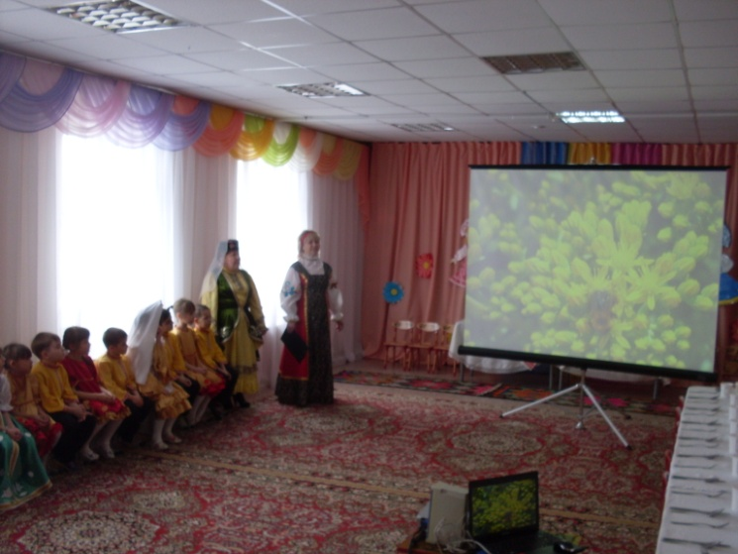
Информационно-коммуникативные технологии
Выступление на педсовете:
«Формирование компетенций у детей 4-5 лет»
Городской семинар-практикум:
«Формирование навыков сотрудничества
у детей дошкольного возраста
средствами игровой деятельности»
Детско-родительское мероприятие:
«Уральская кухня»
Детско-родительский литературный досуг
«Мои любимые сказки»
посвящённый году литературы

Slide 9
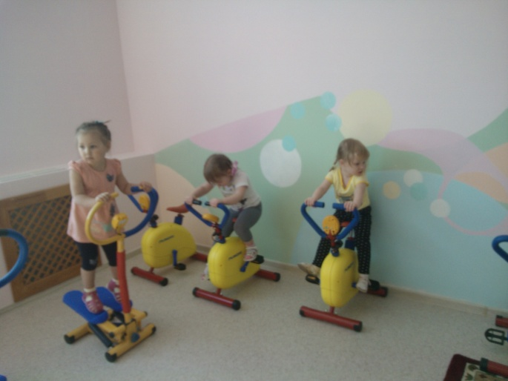
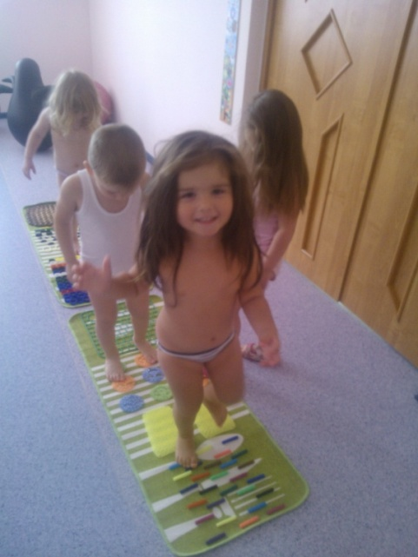
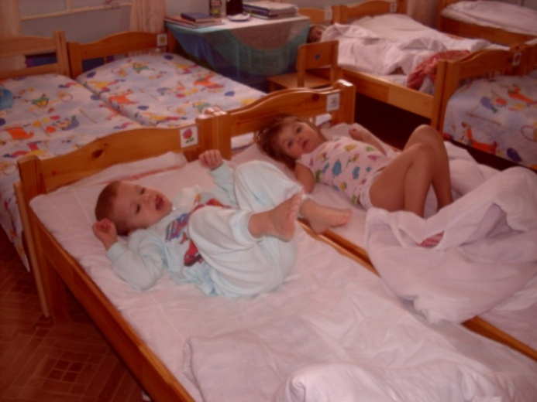
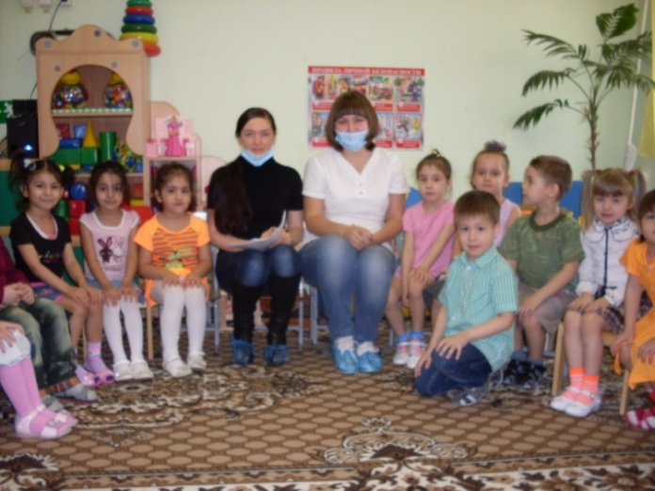
Здоровьесберегающие технологии
- Технология сохранения
и стимулирования
здоровья
- Технология обучения
здоровому образу жизни
Средний процент посещаемости детьми
группы:
- 2012 – 2013 учебный год: 72%
2013 – 2014 учебный год: 74%
2014 – 2015 учебный год: 61%

Slide 10
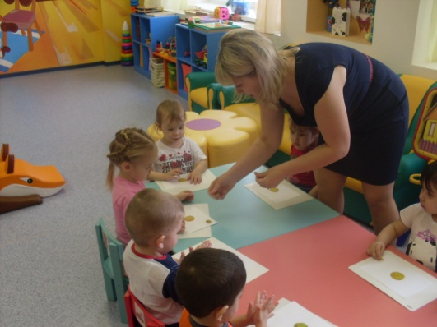
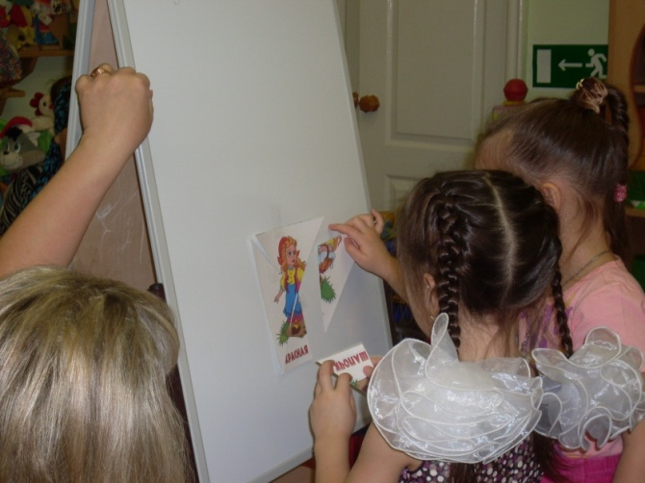
Педагогические методы
Проектирование
совместная деятельность взрослого и детей
над определённой практической проблемой
Моделирование
совместная деятельность воспитателя и детей
по развитию мышления дошкольников с помощью
специальных схем, моделей, которые в наглядной,
доступной для ребенка форме воспроизводят
скрытые свойства и связи того или иного объекта
Портфолио дошкольника
индивидуальные образовательные достижения

Slide 11
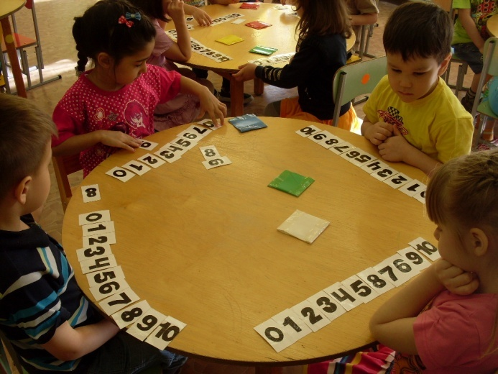
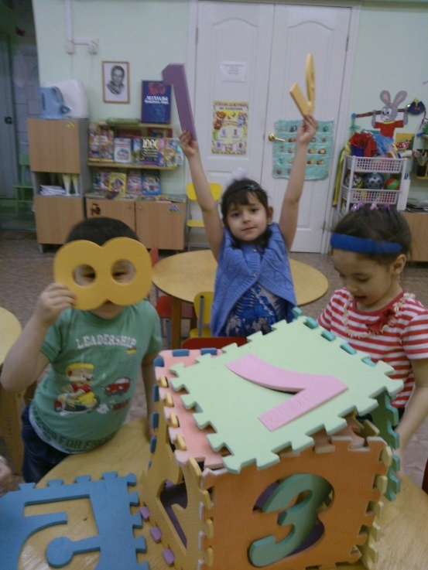
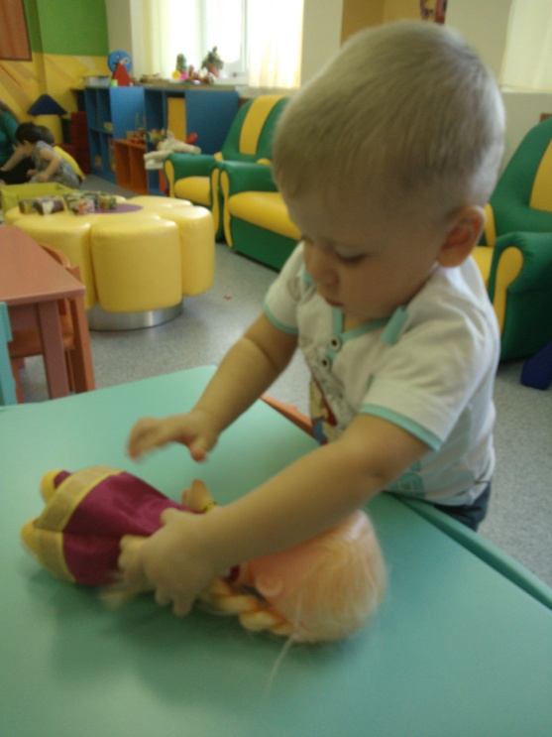
- элементы развивающего обучения - решение проблемно-игровых и практических ситуаций на основе личностно-ориентированного подхода

Slide 12
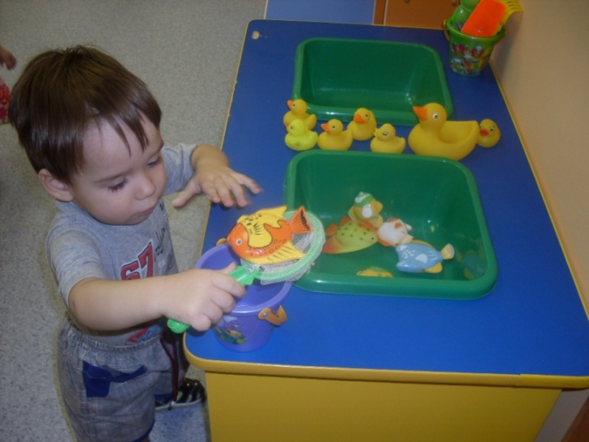
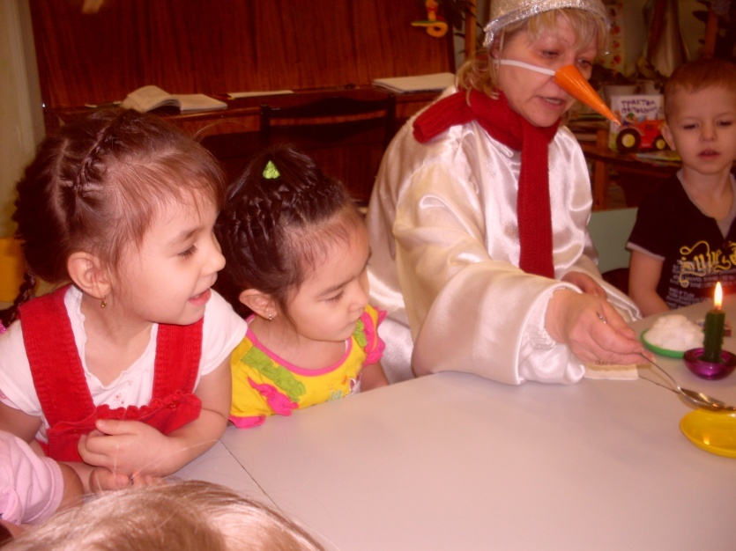
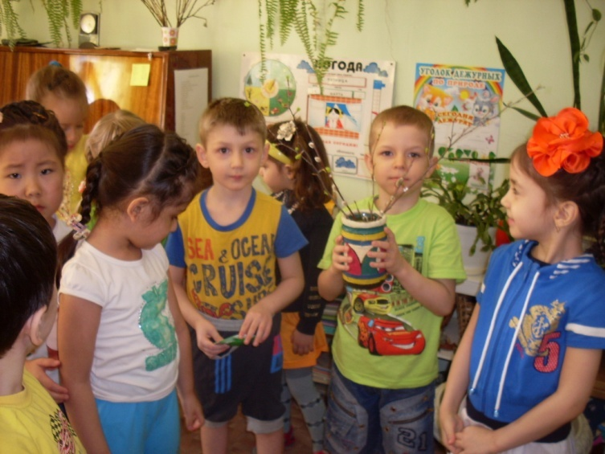
Экспериментальная деятельность
Развитие познавательного интереса к окружающему миру
явлениям,
процессам

Slide 13
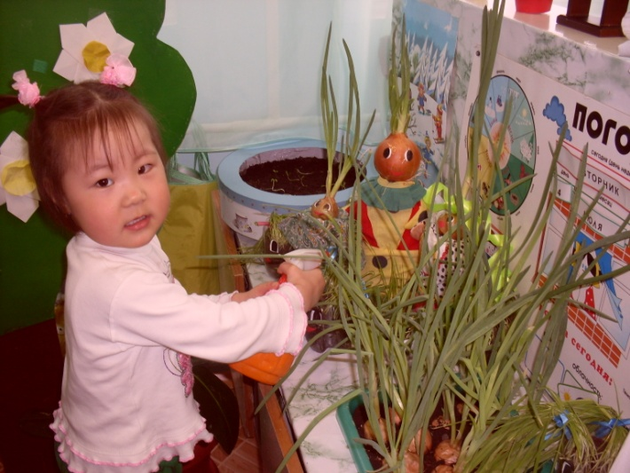
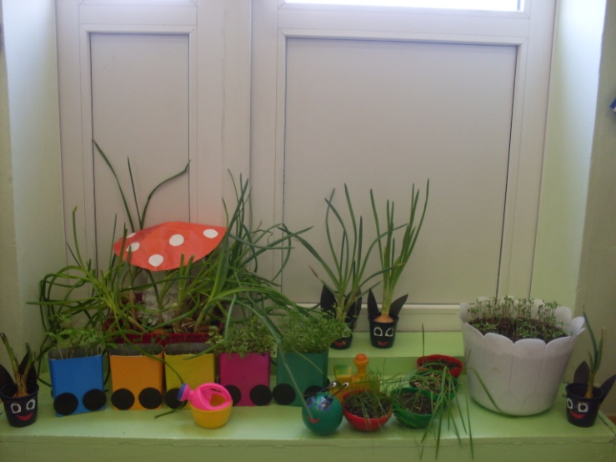
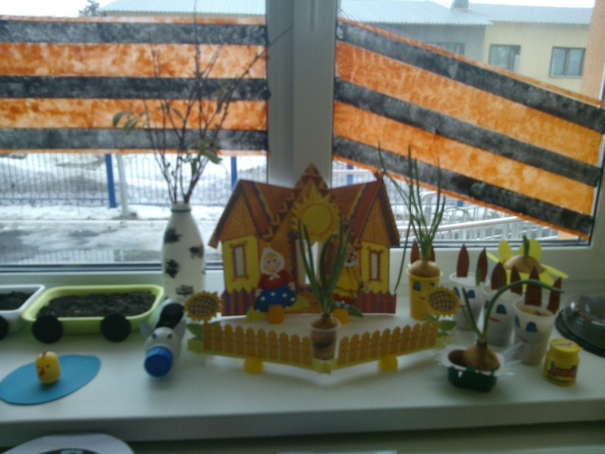
Проект «Зеленый огород на окне»
Цель: расширять представления детей об окружающем мире

Slide 14
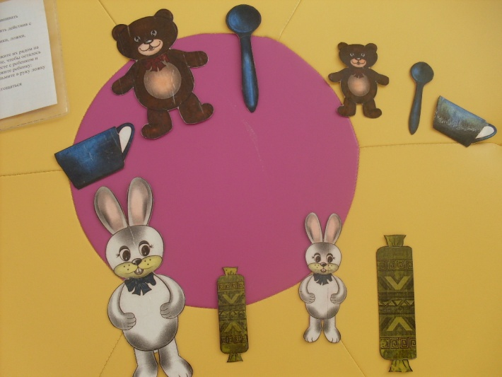
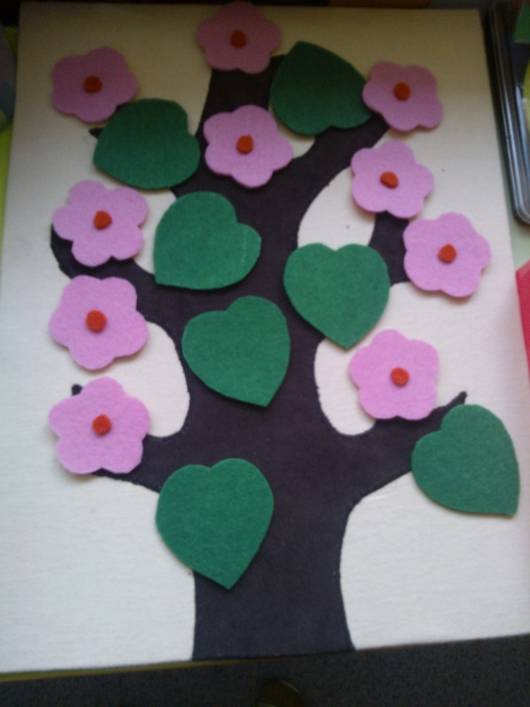
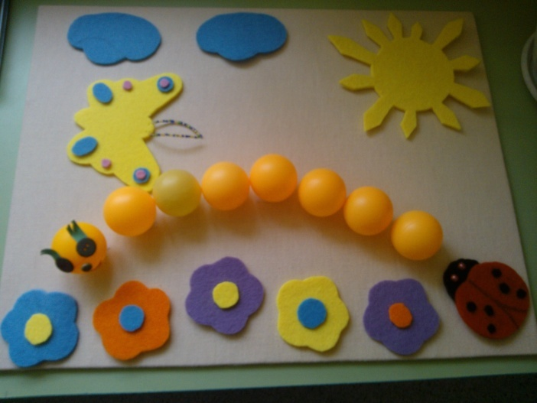
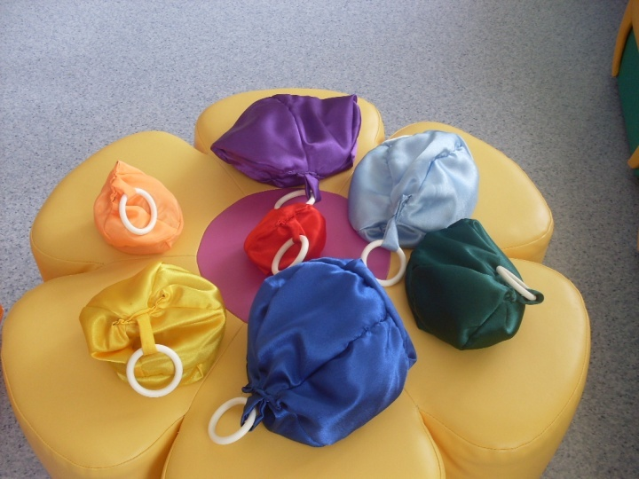
Проект «Создание благоприятной предметно-пространственной среды в соответствии с ФГОС ДО»
Цель:
Обеспечение психоэмоционального, физического развития детей

Slide 15
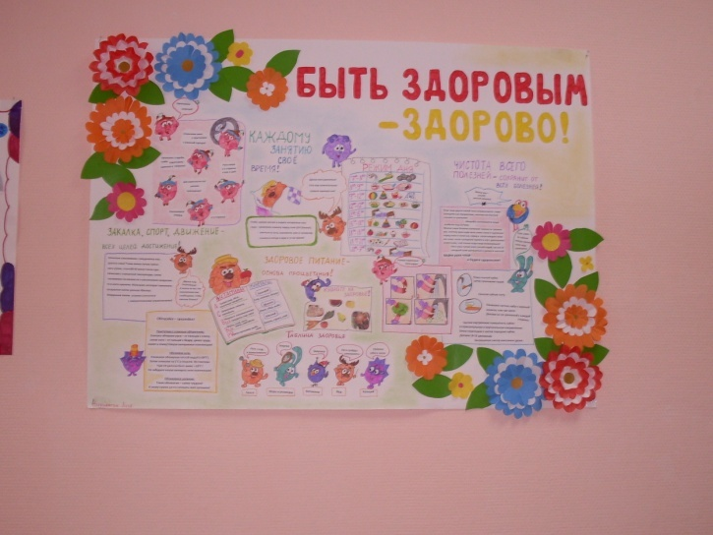
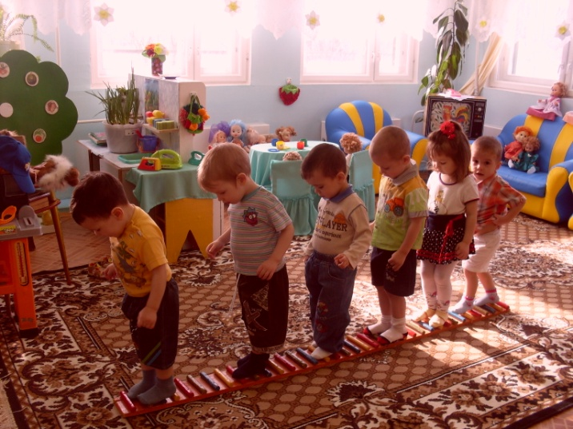
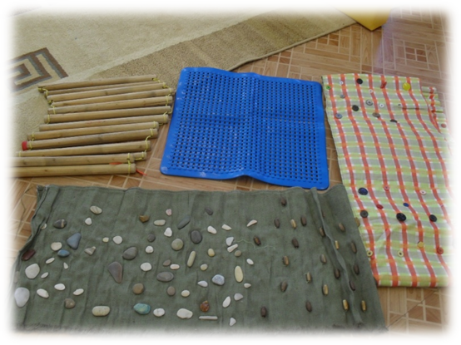
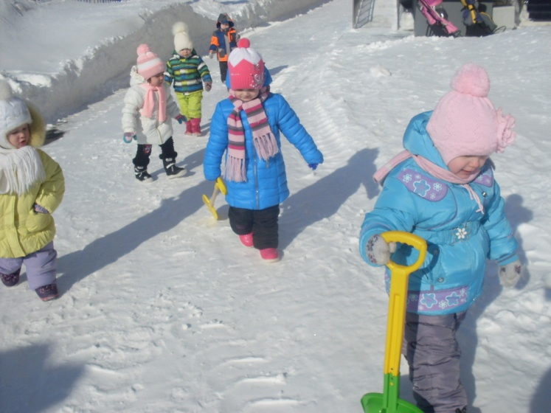
Проект «Малыши – крепыши»
Создание педагогами и родителями условий для сохранения, сбережения здоровья детей младшего дошкольного возраста.

Slide 16
Творческая группа по познавательному развитию
Цель:
Организация работы по познавательному развитию детей дошкольного возраста в условиях введения ФГОС.
Задачи:
Формирование элементарных математических представлений.
Развитие познавательно-исследовательской деятельности.
Ознакомление с предметным окружением.
Ознакомление с социальным миром.
Ознакомление с миром природы.

Slide 17
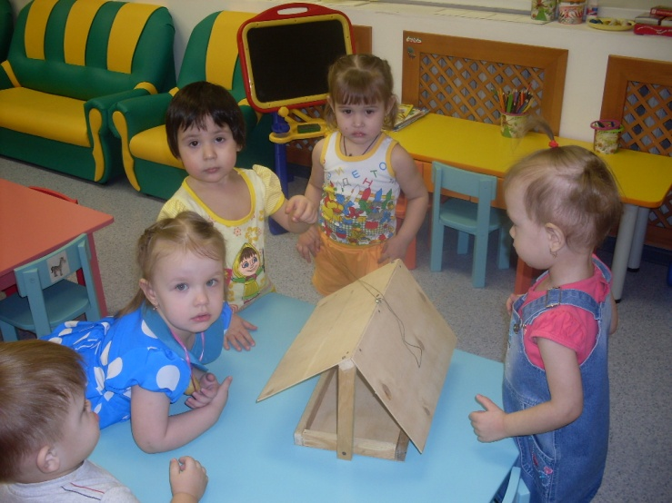
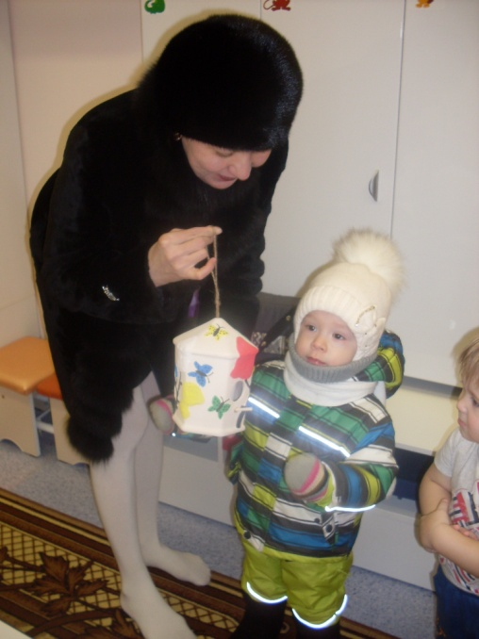
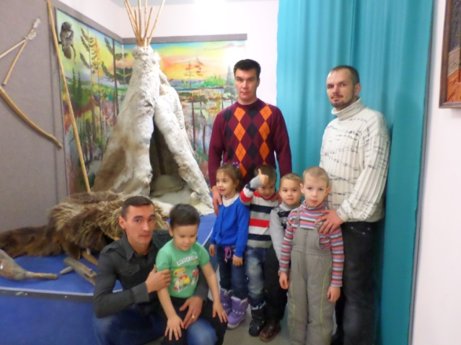
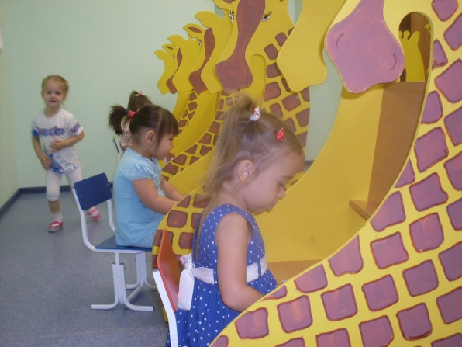
Интеллектуальный турнир «Умники и умницы»
Акция «Покормите птиц зимой»

Slide 18
Участие воспитанников в конкурсах
Институциональный уровень:
2012 – конкурс юных чтецов «Природа в стихах русских поэтов» (победитель в номинациями«Самое яркое исполнение»);
Муниципальный уровень:
2010 – VII Городской интеллектуальный турнир «Умный ребёнок - 2010» (победитель в номинации «Самый сообразительный»);
2010 – Городской конкурс юных чтецов «Мой воспитатель – самый лучший» (победитель в номинации «Самое жизнерадостное исполнение»);
2012 – Городской экологический праздник «Северный край» (участник);

Slide 19
Всероссийский уровень:
2013 - творческий конкурс поделок «Осенние фантазии» - 2 участника (дипломы участников)
2015 – Всероссийский творческий конкурс «Рассударики» (номинация «Декоративно-прикладное творчество», работа «Снеговик», лауреат);
2015 - Всероссийский творческий конкурс «Рассударики» (номинация «Рисунок», работа: « Рисование методом тычка «На 8 марта подарю мимозы маме!», дипломант);
2015 - Всероссийский творческий конкурс «Рассударики»
(номинация «Декоративно-прикладное творчество», Коллективная работа по лепке из пластилина «Осеннее дерево»)

Slide 20
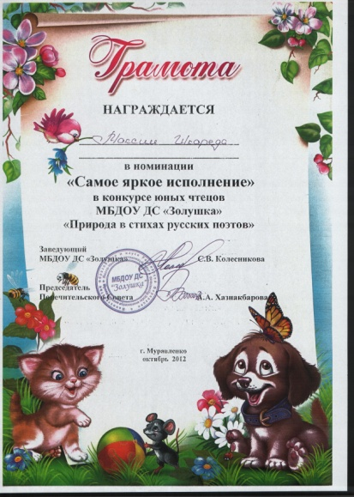
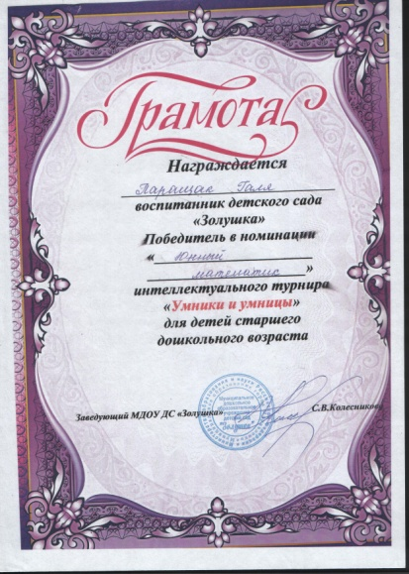
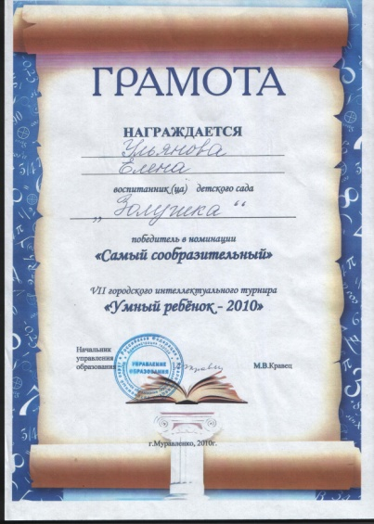
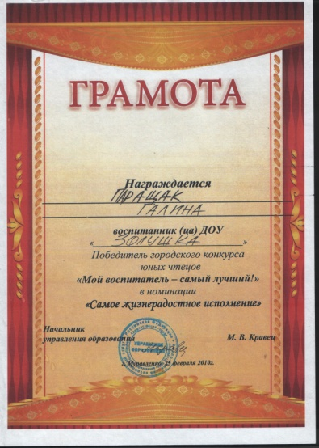
Участие воспитанников в конкурсах

Slide 21
Мониторинг усвоения образовательной программы

Slide 22
Формы работы с родителями
Коллективная
Собрание
Подгрупповая
Семинары-практикумы
Индивидуальная
Беседы
Дискуссия
Круглый стол
Мини-лекторий
Совместные праздники, развлечения
Мастер-классы
Консультации
Посещение семьи

Slide 23
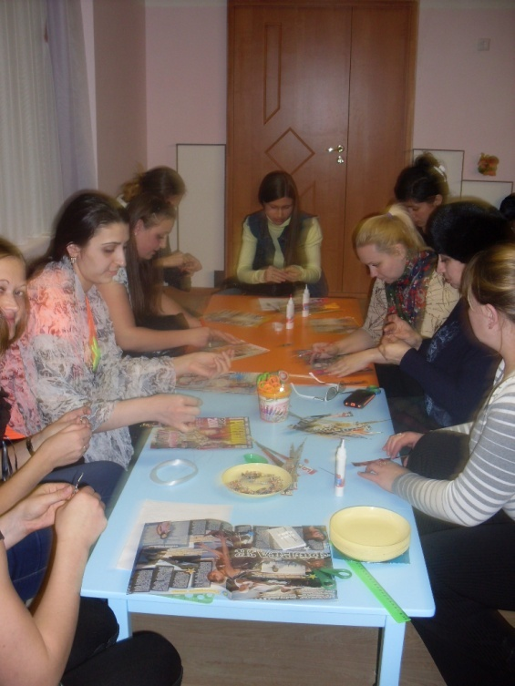
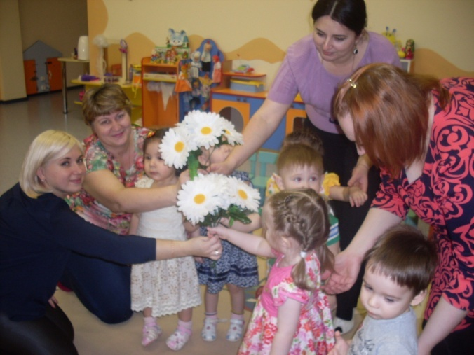
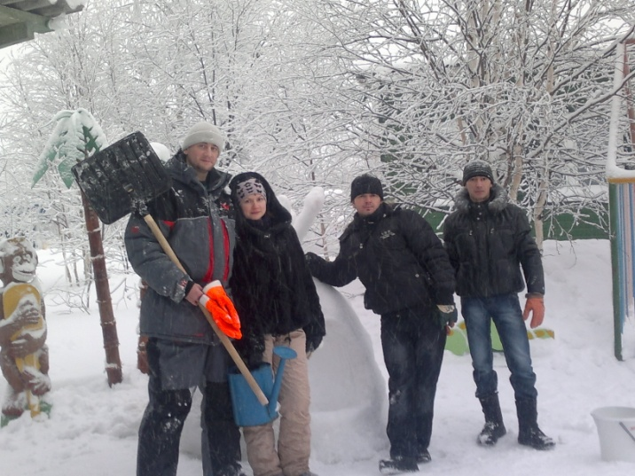
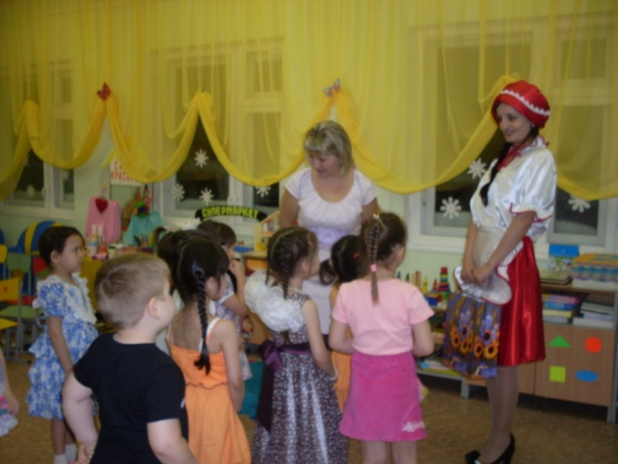
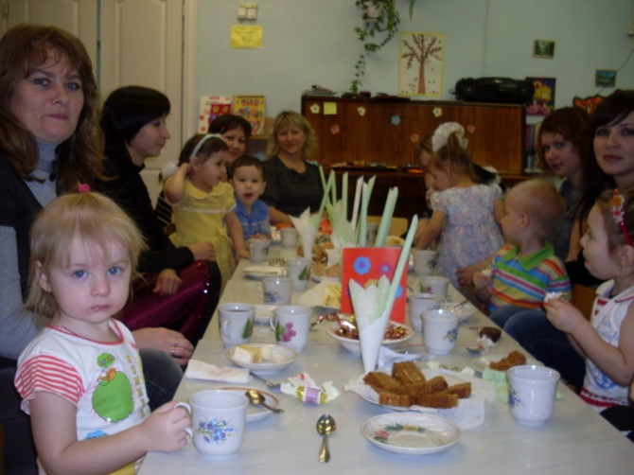
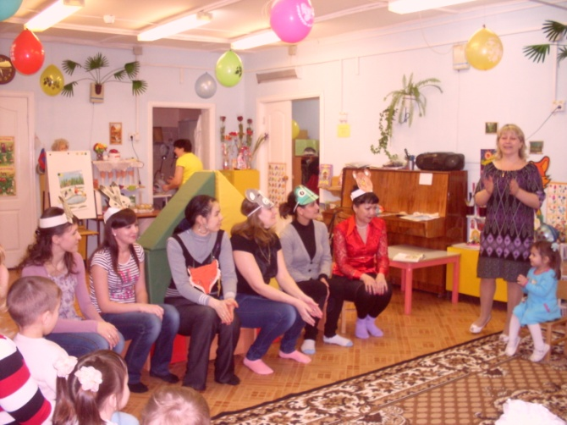
«День именинника»
«Снежные постройки для детей»
Семинар – практикум «Изготавливаем игрушки своими руками»
Чаепитие «День мамы»
НОД по развитию речи «Путешествие с Красной шапочкой»
«Театральная пятница»

Slide 24
Доля родителей, участвующих в мероприятиях группы и ДОУ
2013 год
62%
2014 год
73%
2015 год
87%

Slide 25
Участие родителей и детей в городских конкурсах
Городской уровень:
2013 – Городской конкурс посвящённый Дню матери «Золотые руки мамы» (диплом победителя 2 степени в номинации «Ленточное творчество»);
2013 – Городской конкурс детского творчества «Город один, а народов много» (диплом победителя 1 место);
2010 - участие в выставке «Народная кукла» (в городском краеведческом музее - 6 семей);
2012 - участие в выставке «Цветы – красоты земли» (в городском краеведческом музее - 7 семей);
Всероссийский уровень:
2015 - Всероссийский конкурс «Талантоха» (изготовление поделки совместно с родителями для участия в номинации «Художественное творчество», диплом участника).

Slide 26
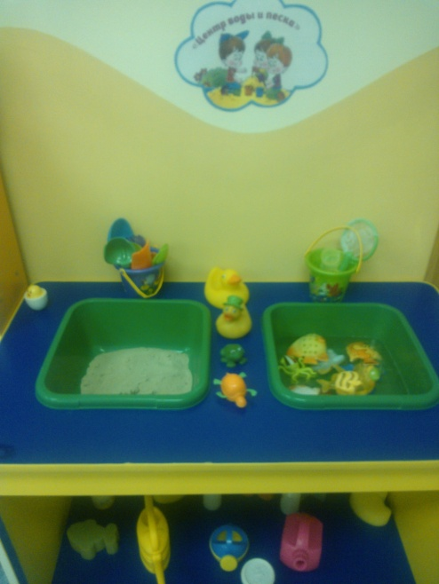
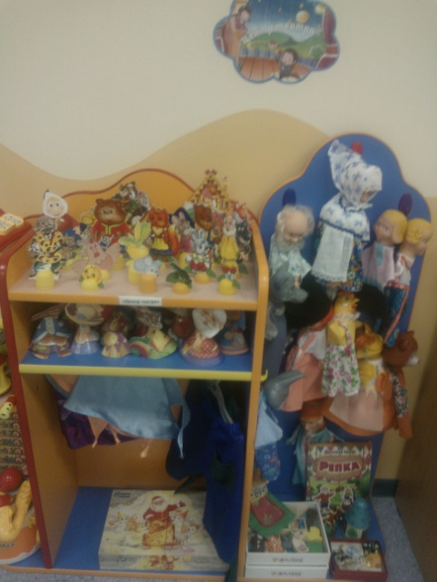
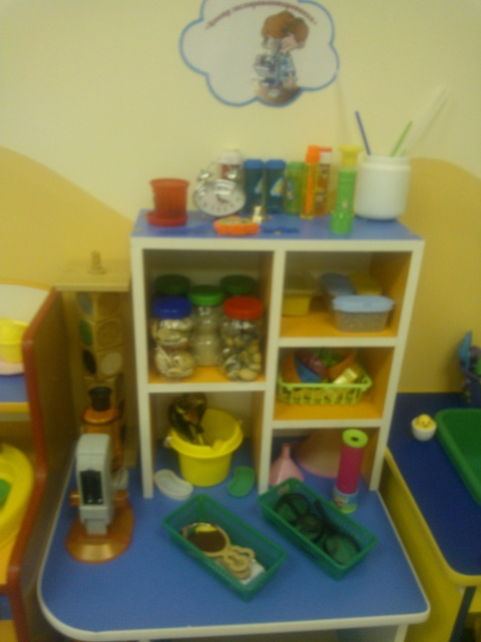
Создание и развитие предметно-пространственной среды

Slide 27
Создание и развитие предметно-пространственной среды

Slide 28
Нетрадиционное оборудование
«Тропинки здоровья»
«Волшебные капельки»
«Киндер-массажёры»

Slide 29
Взаимодействие с учреждениями города
«Клуб выходного дня» - совместное посещение детей и родителей эколого-краеведческого музея
«День открытых дверей в школе №6»
Семинар «Социализация детей раннего возраста в соответствии с ФГОС ДО»
«Волшебные клубочки»

Slide 30
Семинар – практикум
«Создание условий для развития речевой деятельности детей дошкольного возраста».
«Масляничная ярмарка»
Городская акция «За здоровый образ жизни»

Slide 31
Взаимодействие с педагогами и специалистами
Совет профилактики
Совет здоровья
ПМПк
Организационная структура развития образовательного процесса
Творческая группа по познавательному развитию
Совет педагогов
Консультативный пункт

Slide 32
Диссеминация опыта
ГМО по речевому развитию в МБДОУ ДС «Солнышко» на тему: «Игровые творческие проекты в развитии связной речи детей старшего дошкольного возраста», 2013
Городская сетевая площадка «Формирование коммуникативной компетенции дошкольников средствами игровой деятельности» МБДОУ ДС «Сказка», 2013
Педагогический совет педагогов МБДОУ ДС «Золушка» от 15.05.13. на тему: «Результаты проектной деятельности», 2013
Городской семинар – практикум в рамках городской сетевой площадки: «Формирование навыков сотрудничества у детей дошкольного возраста средствами игровой деятельности», 2014
Семинар «Использование информационно-коммуникационных технологий в работе с детьми младшего дошкольного возраста»,2015
Размещение информации о деятельности группы на официальном сайте учреждения (http://neposedy.uomur.org в рубрике группы «Малыши»)
Разработала электронное портфолио на международном образовательном портале Маам.ru (http://www.maam.ru/user/leomurka)

Slide 33
Мое участие в профессиональных конкурсах
Муниципальный уровень
2010 – смотр-конкурс «Новогодний фейерверк-2010» (номинация «Лучшее новогоднее оформление группы», 2 место);
2011 – смотр-конкурс предметно-развивающей среды групп и кабинетов (победитель в номинации «Развивающая среда для малышенй»);
2011 – смотр-конкурс зимнего оформления на территории детского сада «Зимняя сказка» (2 место);
2012 -участник муниципального этапа Всероссийского конкурса профессионального мастерства «Воспитатель года России – 2012» (диплом участника);
2012 – смотр – конкурс «Образовательная среда – 2012» (грамота, 2 место);
2012 – смотр-конкурс зимних построек «Зимняя сказка» (3 место);
2012 - Городской конкурс «На лучшее название детского сада» в г. Муравленко (участник);
2012 - Городской смотр-конкурс «Лучшее комплексное благоустройство прилегающей территории, оформление фасадов и вывесок предприятий, организаций, учреждений ко Дню города» (участник);
2012 - Конкурс «На лучшее оформление патриотического уголка» (участие);
2012 – Городская выставка творческих работ «Цветы – живая красота земли» (участник)
2013 - фестиваль народного творчества «Таежная симфония» (участник);

Slide 34
Окружной уровень
2013 - Окружной конкурс инновационных проектов («Организация образовательного пространства ДОУ в соответствии с требованиями к структуре основной общеобразовательной программы дошкольного образования», участник).
Всероссийский уровень
2013 – ежемесячный конкурс «Лучший сценарий праздника» (конспект праздника по речевому развитию «На помощь Красной Шапочке», сертификат, публикация материала);
2014 – Международный ежемесячный конкурс «Лучший конспект занятия» (конспект занятия по познавательно-речевому развитию «Кто у бабушки живёт», сертификат, публикация материала);
2014 - Международный ежемесячный конкурс «Лучший конспект занятия» (конспект НОД в первой младшей группе «Мишка в гости к нам пришёл», сертификат, публикация материала);
2015 –Всероссийский творческий конкурс «Рассударики» (номинация «Декоративно-прикладное творчество», работа в технике квиллинга «Бабочка и цветы», 3 место);
2015 - Всероссийский творческий конкурс «Рассударики» (номинация «Творческие работы и методические разработки педагогов», НОД «Город, в котором я живу!», диплом);

Slide 35
2015 - Всероссийский творческий конкурс «Рассударики» (номинация «Декоративно-прикладное творчество», работа на тему «Снеговик», диплом);
2015 - Всероссийский творческий конкурс «Рассударики» (номинация «Педагогические проекты», работа «Нравственно-патриотическое воспитание», дипломант);
2015 - Всероссийский творческий конкурс «Рассударики» (номинация «Творческие работы и разработки педагогов», методическое пособие «Сенсорные капельки», лауреат);
2015 – Всероссийский конкурс «Вопросита» (блиц-олимпиада «Методика воспитательной работы», диплом, 2 место);
2015 – XII Всероссийский творческий конкурс «Талантоха» (номинация «Творческие работы и методические разработки педагогов», конспект «Сказочная страна профессий», лауреат);
2015 - Всероссийский конкурс «Вопросита» (блиц-олимпиада «Система деятельности педагога дошкольной образовательной группы в контексте ФГОС ДО», диплом, 3 место);
2015 - Всероссийский конкурс «Вопросита» (блиц-олимпиада «Педагогические технологии», диплом, 3 место)

Slide 37
Перспективы работы
2015 г.- изучение нормативно-правовых документов в области образовательной системы, приоритетных направлений в образовании в РФ, в том числе по внедрению ФГОС ДО
2016 г. – разработка персонифицированной программы профессионального развития
2016 г. - издание сборника авторских методических разработок по проектной деятельности
2017 – 2018гг.- участие во Всероссийском конкурсе «Педагогическое развитие»

